Slide 1
Calm Seas hotel website
Design and function spec

Slide 2
SITEMAP
Hotel: Slide show background
Overview: Introduce – Why you’ll love it
Accommodation: Standard – Deluxe – Suit – Rack rate – Term and conditions
Dining: Restaurant – Coffee bar
Meeting room
Services: Tour – Foot massage – Private beach
News/Events or Blog
Rersvervation or Book now
Gallery
Contact: Map – Address - Hotline

Slide 3
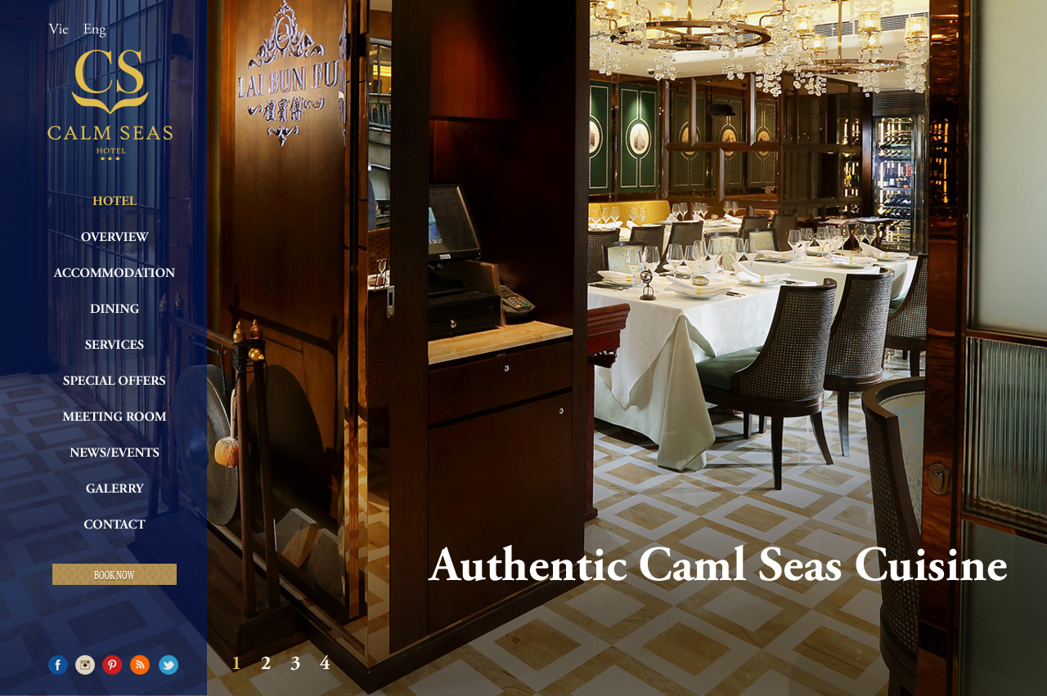
I.Home page (desktop)
Slide chuyển động cách nhau 5s
2 ngôn ngữ
Side bar dọc
Mỗi button tương ứng 1 page trong sitemap
Button màu vàng : đang hiển thị ở trang hiện tại
Trong trường hợp màn hình có height thấp, sẽ xuất hiện scroll bar
Button Book now riêng biệt
Liên kết social
Đánh số thứ tự slide
Header title mô tả ngắn gọn từng slide

Slide 4
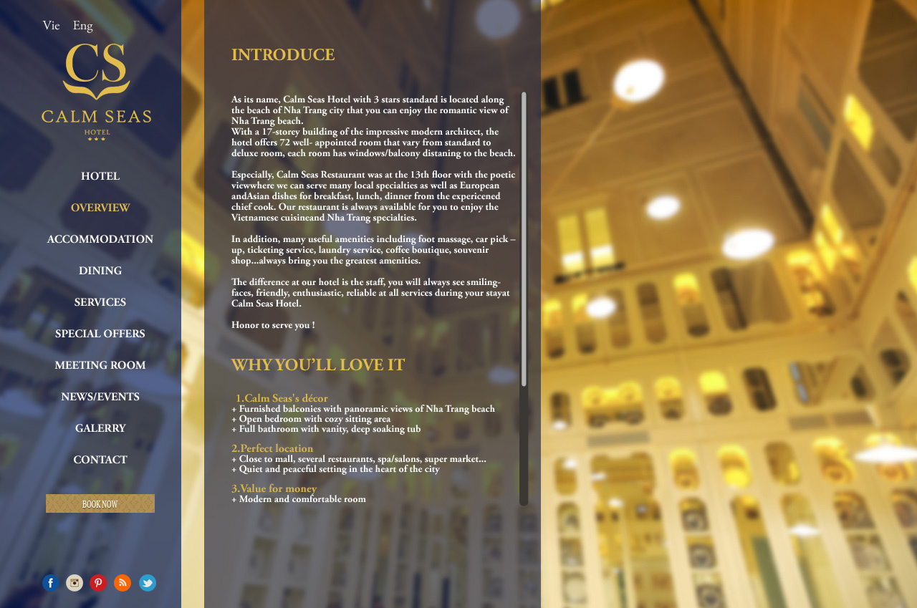
II.Overview page (desktop)
Thanh scroll xuất hiện để giới hạn màn hình
Vẫn tiếp tục slide show background – Mỗi slide cách nhau 5s – Con trỏ trong khu vực text sẽ scroll, ngoài khu vự text (khu vực bg ) ko scroll

Slide 5
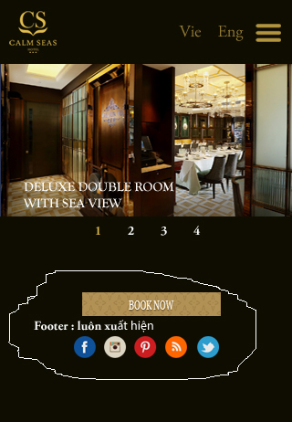
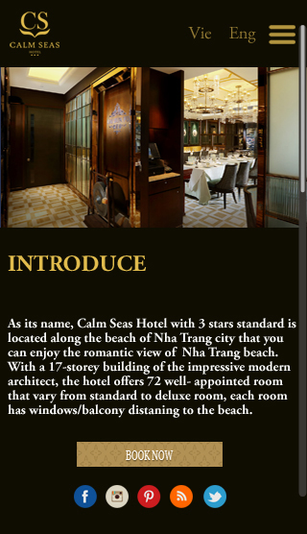
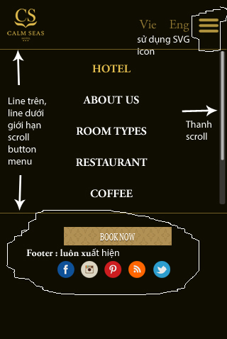
I.Home and overview page(mobile)

Slide 6
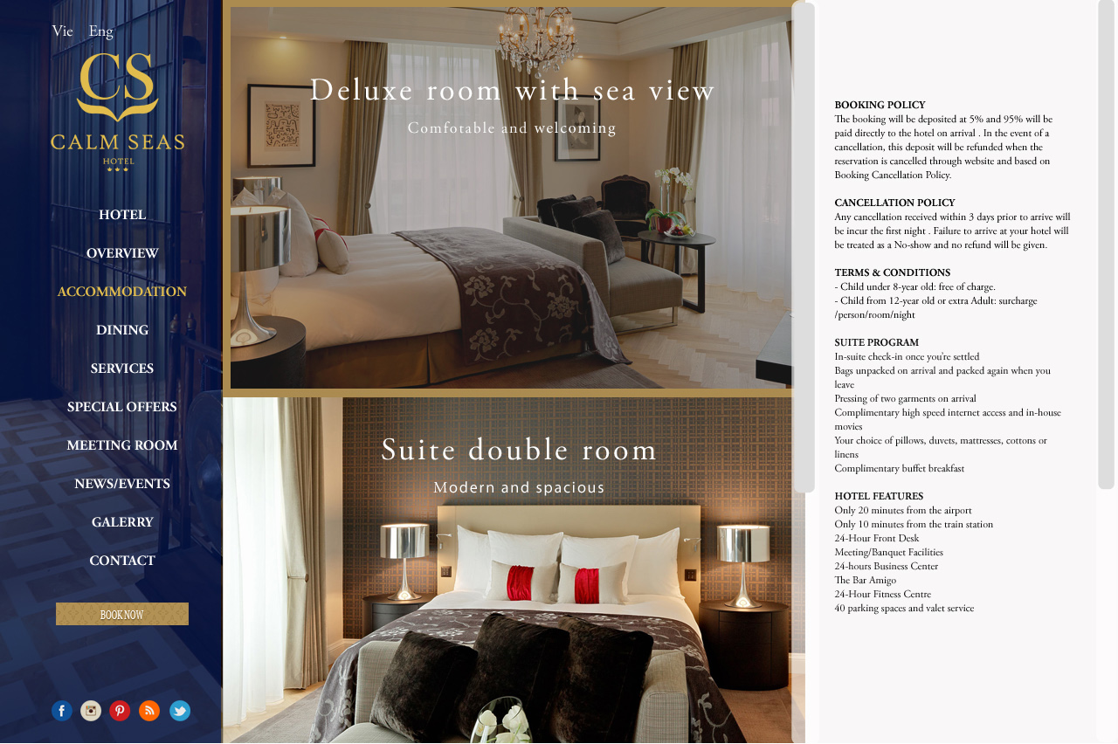
IV. Accommodation page (desktop) : có tổng cộng 4 loại phòng
Hình ảnh khi hover: xuất hiện overlay opacity đen + border nâu
Gồm 2 khu vực- Mỗi khu vực sẽ có scroll bar khi con trỏ ở từng khu vực riêng
Khu vực mô tả chung về các loại phòng, chính sách đặt phòng…
Hình ảnh chưa hover

Slide 7
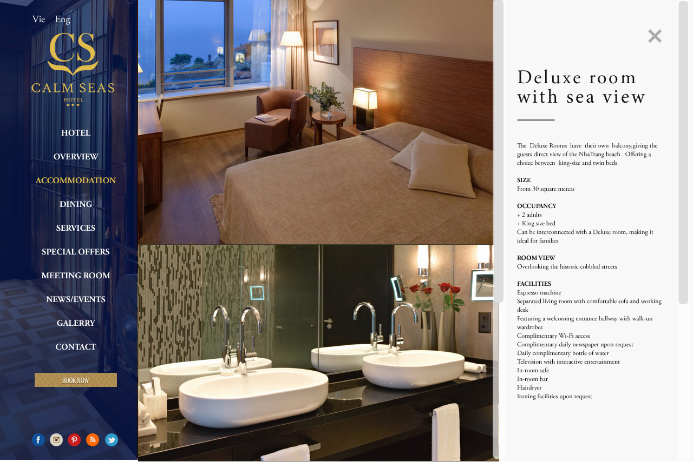
IV. Accommodation page (desktop)
Trang kế tiếp khi click vô từng loại phòng cụ thể
Icon “close” để back to về trang chọn phòng

Slide 8
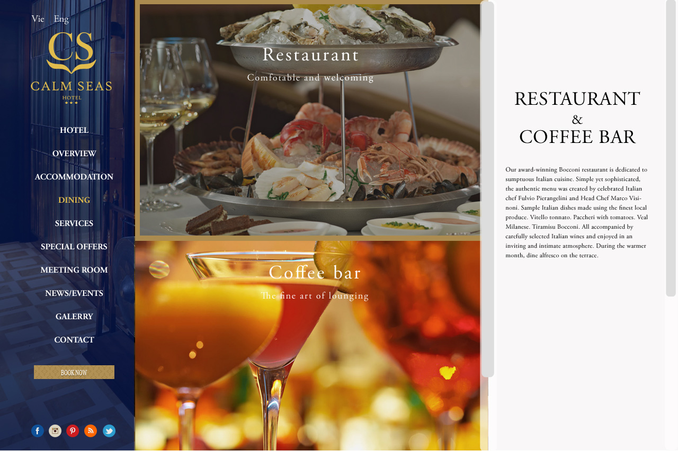
V. Dining(desktop): bao gồm restaurant và coffee bar
Các element và function tương tự như trang Accommodation

Slide 9
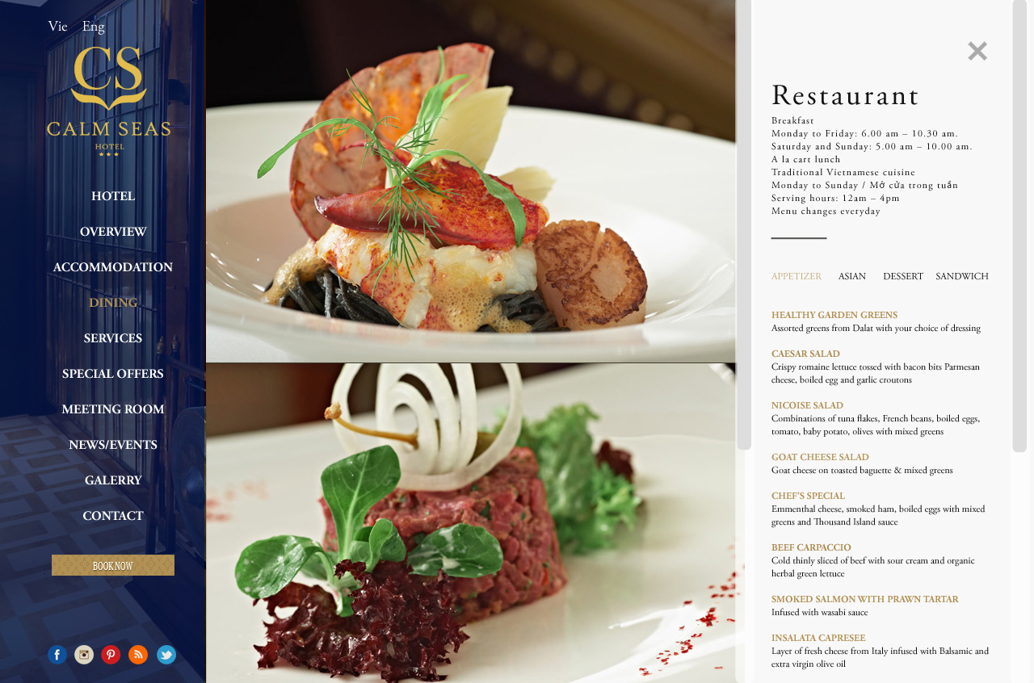
V. Dining(desktop): bao gồm restaurant và coffee bar
Các element và function tương tự như trang Accommodation
Button menu món ăn
Nội dung cụ thể thực đơn nhà hàng khi click chọn từng loại button

Slide 10
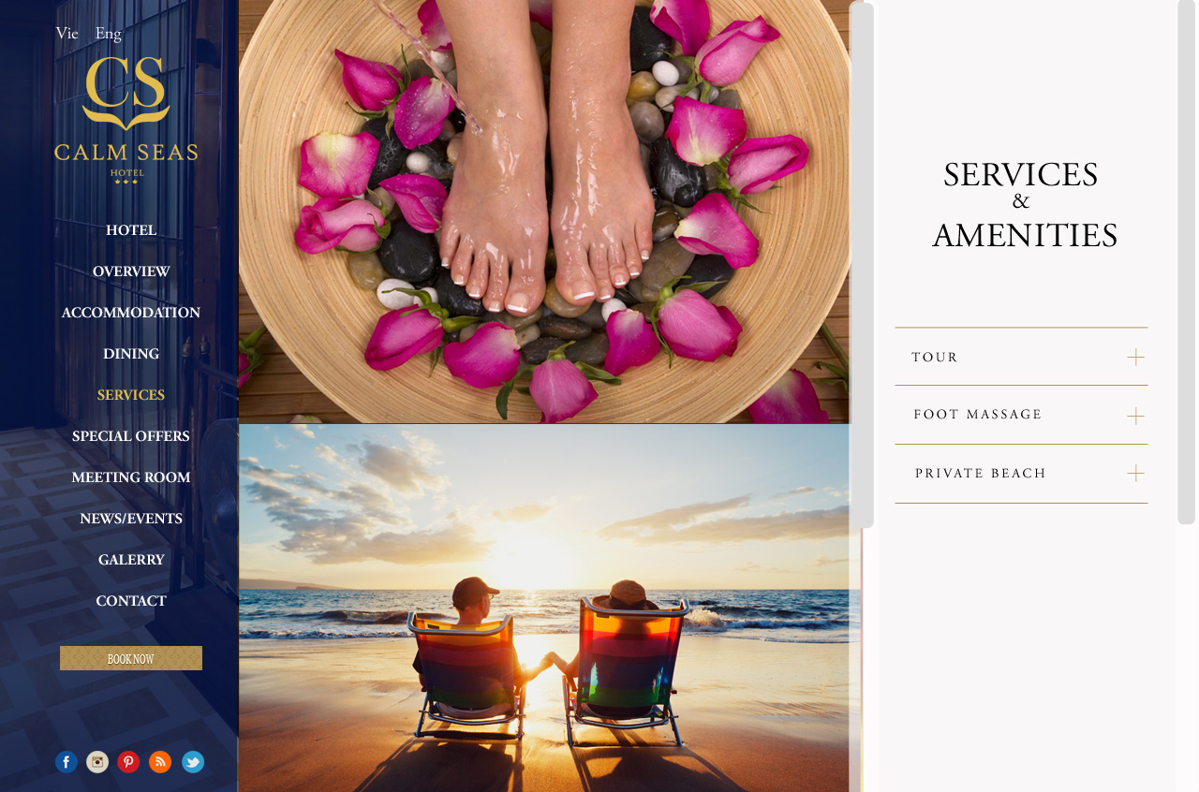
VI. Service(desktop): bao gồm tour, foot massage, private beach

Slide 11
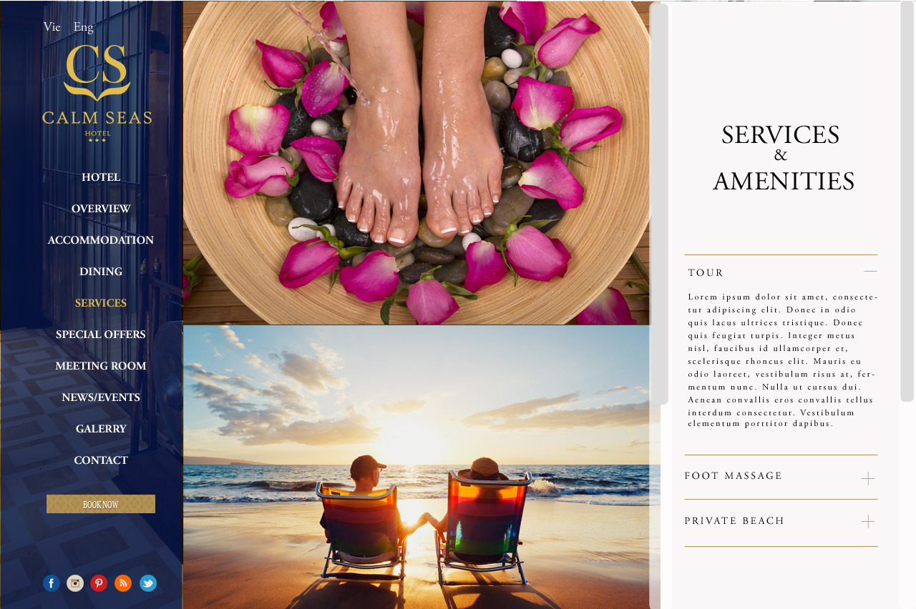
VI. Service(desktop): bao gồm tour, foot massage, private beach
Các element và function tương tự như trang Accommodation
Sử dụng
accordion menu để show/hide content

Slide 12
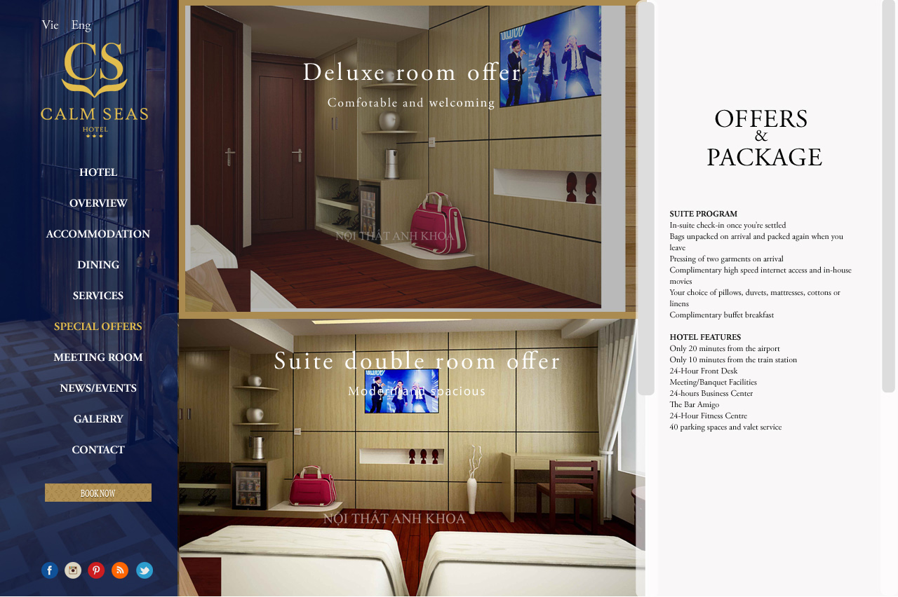
VII. Offer (desktop): chưa có nội dung cụ thể
Các element và function tương tự như trang Accommodation

Slide 13
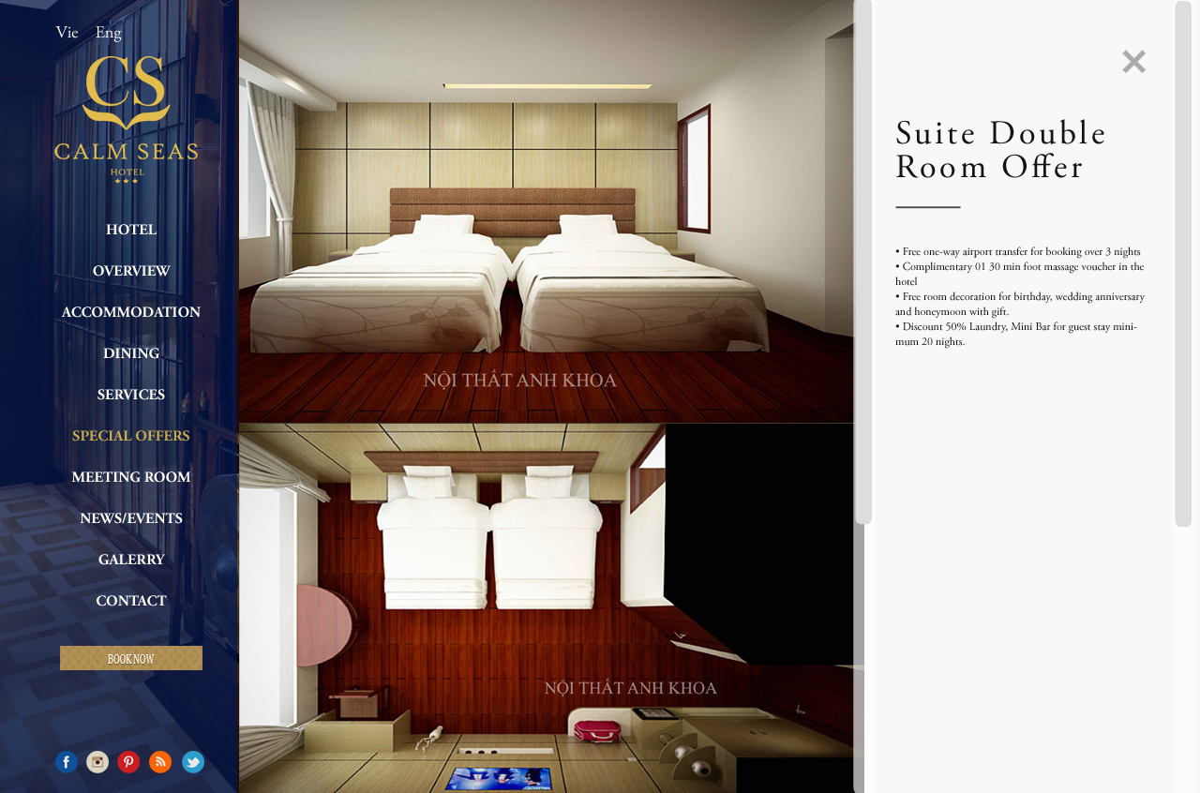
VII. Offer (desktop): chưa có nội dung cụ thể
Các element và function tương tự như trang Accommodation

Slide 14
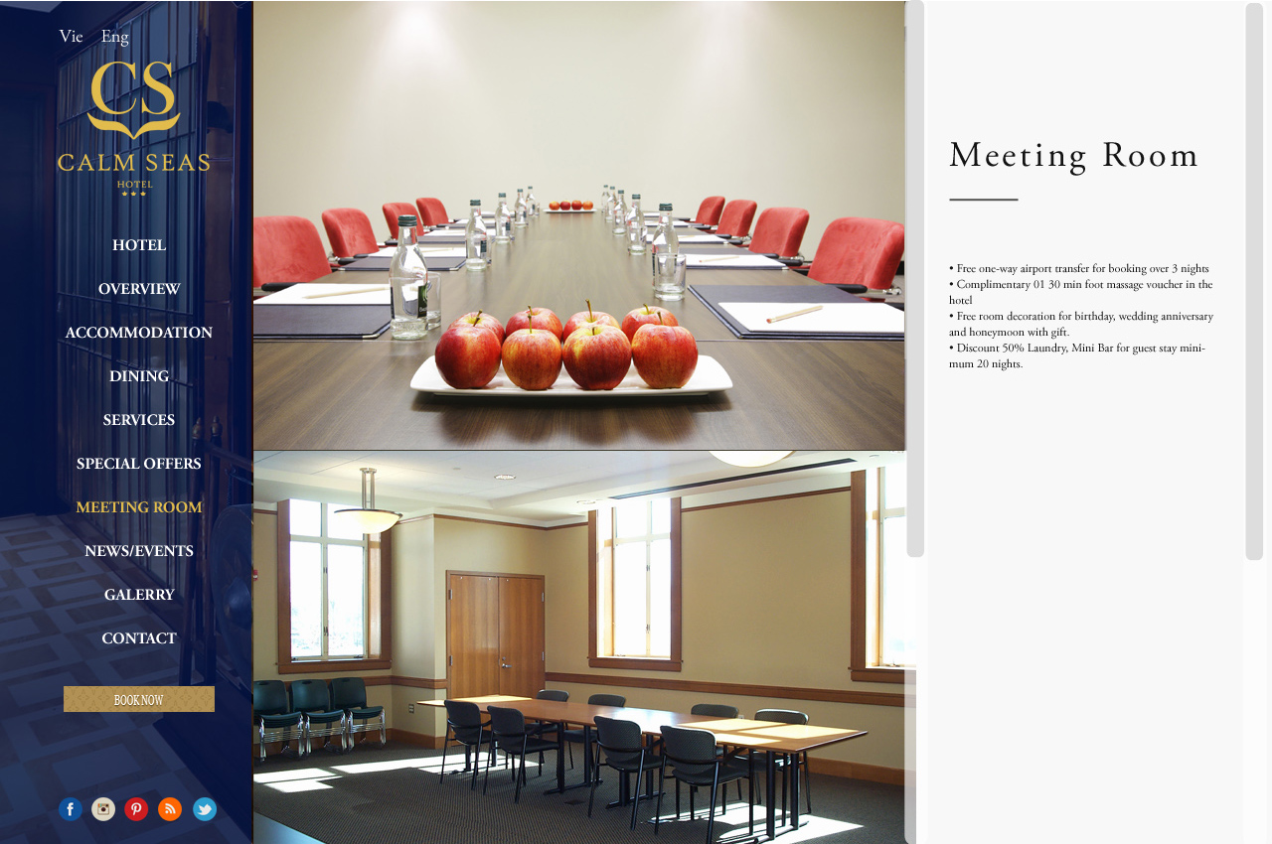
VIII. Meeting (desktop)

